Slide 1



Revisão Tarifária 2023
Companhia de Eletricidade do Amapá - CEA

Slide 2

AGENDA
1
Visão sistêmica de longo prazo
2
Revisão CEA 2023
3
Efeitos Mitigadores

Slide 3
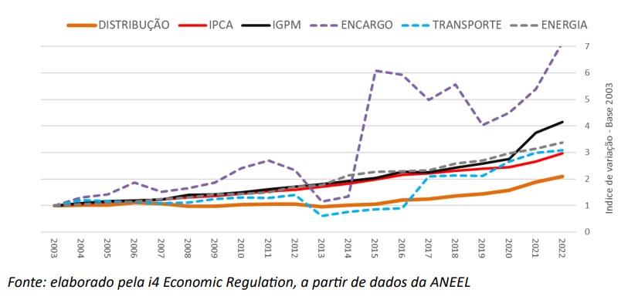
Evolução componentes Tarifa
Questão vai além da CEA
Parcela da distribuidora é a menor da tarifa (<30% na média Brasil)
Modelo ANEEL exige eficiência das Ds, com redução real ao longo do tempo
Encargos são maior ofensor, tendo crescido 7 vezes desde 2003 (IPCA: 3x, IGP-M: 4x)
Distribuição é o único componente que cresceu abaixo da inflação
Componente ENCARGOS foi inflada ao longo do tempo, por diversas políticas públicas,
muitas das quais não observam as diferenças regionais
O próprio modelo setorial hoje não traz um bom encaminhamento para as
diferenças regionais, penalizando os estados do Norte e Nordeste

Slide 4
AGENDA
1
Visão sistêmica de longo prazo
2
Revisão CEA 2023
3
Efeitos Mitigadores

Slide 5
Revisão CEA 2023
Parcela A: 16,36%
Parcela B
Financeiros: 14,89%
44,41%
Efeito da saída dos financeiros do RTA 22:
Financeiros Coroacy Nunes ~110,2MM
Créditos Pis/ Cofins ~51,6MM
Emp. Escassez Hídrica ~8,7MM
Spread conta Covid ~4,3MM
Efeito encargos:
CDE Escassez: + 9,86%
CDE Eletrobrás: + 2,09%
Demais Encargos: + 0,61%
Efeito da dos financeiros correntes:
CVA’s em processamento e Neutralidade da Parcela A
12,56%
13,16%
8,75%
6,14%
0,63%
2,6%
0,57%
Encargos Setoriais
Custo de Transporte
Custo de Energia
Receitas Irrecuperáveis
Distribuição
Componentes Financeiros
Retirada dos Financeiros Anteriores
Efeito Médio Consumidor
Efeitos Anteriores: 24,75% | CDE Escassez + Financeiros (Coaracy Nunes e PIS/COFINS)
RTE 2023 | Número final será menor (atualização de dados, fiscalização da ANEEL, e etc)
Fonte: Sparta ANEEL (01/09/2023)

Slide 6
AGENDA
1
Visão sistêmica de longo prazo
2
Revisão CEA 2023
3
Efeitos Mitigadores

Slide 7
Efeitos Mitigadores
Medidas Pontuais
Efeito somente em 2023
Trazidas pelo Conselho de Consumidores (Consulta Pública)
Em sua maioria exigem mudanças em Leis ou Medida Provisória
Algumas ajudam a corrigir questões estruturais
Efeito gradual por 5 anos – Até a entrada de MCP II
39,69%
R$ 24 MM
Medida Estruturante Redução de
Parcela A
36,30%
R$ 26 MM
-3,39%
32,74%
R$ 51,3 MM
- 3,56%
25,66%
R$ 76,6MM
-7,08%
15,60%
R$ 4,4 MM
15,00%
R$ 2,8 MM
14,61%
R$ 35 MM
-10,06%
-0,6%
-0,39%
9,82%
4,79%
Efeito Médio Consumidor
P&D
Cenário 1
Saldo Apagão
Cenário 2
Isenção da Transm.
Cenário 3
Empréstimo Escassez
Cenário 4
CDE Escassez
Cenário 5
CDE GD
Cenário 6
CDE Covid
Cenário 7

Slide 8
Propostas aplicadas ao Amapá

Slide 9
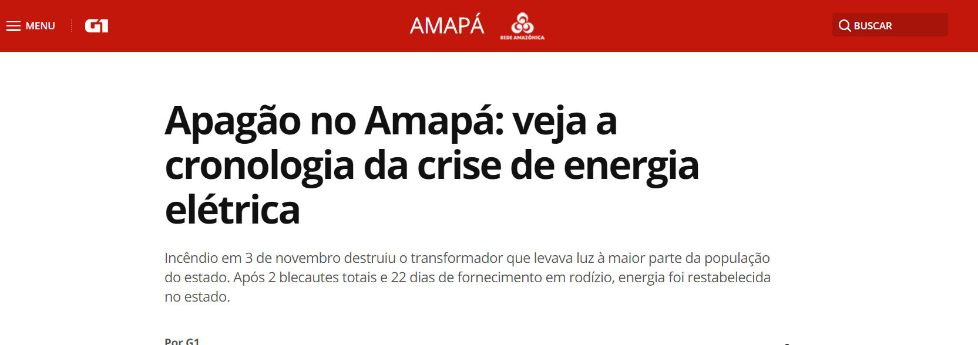
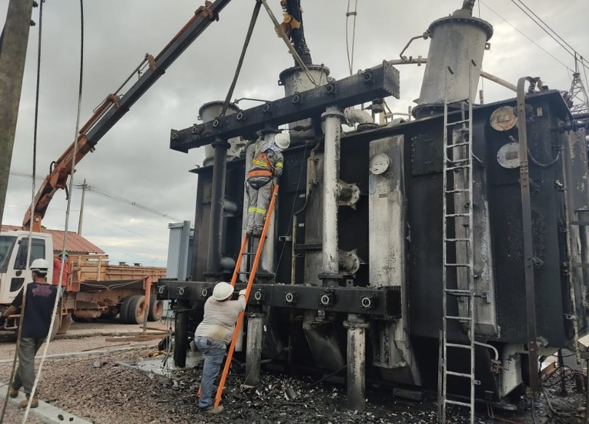

Isenção da Despesa da Rede Básica
2020
Nas condições atuais, todas as Distribuidoras de energia pagam pelas despesa da Transmissão do SIN – Sistema Interligado Nacional do Brasil todo e não apenas das Instalações localizadas nas suas concessões, no conceito de um sistema único que todos usufruem igual da rede do Brasil e pagam uma parte do sistema todo.
Não é justo os consumidores do Amapá pagarem pelo sistema de Transmissão do SIN (Brasil), se estes não são integralmente beneficiados pelo referido sistema.
Pelo menos não até 2025, quando as instalações do leilão entrarem em operação.
A própria EPE apontou a situação irregular no sistema do Amapá.
É evidente a diferença entre o benefício que o SIN traz para as outras UFs em comparação com o Amapá.
R$ 51 MM
Proposta
O apagão no estado do Amapá é considerado um dos maiores blackouts do Brasil desde o Apagão de 1999, que atingiu parte do país.
Isenção dos custos de transporte de energia proveniente do Sistema Interligado Nacional para os consumidores do estado do Amapá em função da insegurança de fornecimento de energia oriundo da rede básica até a entrada em operação comercial da subestação de transmissão Macapá III – 2025
Ficou caracterizado a fragilidade do Sistema de Transmissão que atende o Amapá.
Retorno escalonado das despesas, ao longo de 5 anos, para evitar impacto tarifário acentuado uma vez que as instalações entrem em operação comercial
Impacto no Processo Tarifário de 2023
- 7 pp
Viabilização do Recurso
A solução definitiva deve ocorrer apenas em 2025 com a entrada em operação da SE Macapá II
Proposta de emenda à Lei 14.146

Slide 10



Passivo P&D/PEE – Fiscalização SFF 2023
Lei nº. 9.991/2000 e Decreto nº 3.867/2000
Pesquisa e Desenvolvimento – P&D
Eficiência Energética – PEE
Busca-se promover a cultura da inovação, estimulando a pesquisa e desenvolvimento no setor elétrico brasileiro, criando novos equipamentos e aprimorando a prestação de serviços que contribuam para a segurança do fornecimento de energia elétrica, a modicidade tarifária, a diminuição do impacto ambiental do setor e da dependência tecnológica do país.
Busca-se maximizar os benefícios públicos da energia economizada e da demanda evitada, promovendo a transformação do mercado de eficiência energética, estimulando o desenvolvimento de novas tecnologias e a criação de hábitos e práticas racionais de uso da energia elétrica.
A distribuidora deve destinar 1% da ROL para investimentos e P&D e PEE e recolhimento ao Fundo de Desenvolvimento Científico e Tecnológico – FNDCT, ao Ministério de Minas e Energia – MME e ao Programa nacional de Conservação de Energia Elétrica – PROCEL.
2022
2023
Fiscalização Econômico Financeira empreendida pela ANEEL em agosto de 2022 a fim de apurar eventuais passivos de P&D/PEE no período de 2013 a 2020.
Proposta
Utilização do saldo não investido em P&D/PEE como redutor de tarifa no processo tarifário de 2023 da CEA de forma a promover benefício direto ao Amapá.
Pela legislação vigente, os valores não investidos devem ser recolhidos à CDE e devolvido aos consumidores de todo o Brasil na forma de redução de encargo CDE
De forma a compensar os consumidores do Amapá que não obtiveram os benefícios advindos dos projetos de P&D e EE, seria justo que o saldo não usado fosse revertido em prol da modicidade tarifária do Estado, visto que, a devolução à CDE proporcionaria benefício mínimo em escala Brasil.
Passivo de P&D/PEE não investido
Impacto no Processo Tarifário de 2023
- 3,4 pp
Viabilização do Recurso
R$ 20 MM
Proposta de emenda à Lei 9.991/00

Slide 11




Saldo Remanescente da Lei 14.146/2021
2020
Considerando que
No contexto do Apagão foram editadas as MPs 1.010 e 1.011 homologando a abertura de Crédito Extraordinário de R$ 80 MM para isenção das faturas de todo os consumidores do AP no mês de nov/20.
Valor de R$ 80 MM foi empenhado ainda dentro validade das MP’s
Viabilização do Recurso
DESPACHO nº 3.476 homologa o repasse de R$ 51 MM em favor da CEA. Após fiscalização SFE, houve complementação de R$ 3 MM. Ou seja, do saldo homologado foram utilizados R$ 54 MM, restando um saldo de R$ 26 MM
Proposta
ANEEL ratifica o entendimento de validade legal de repasse aos consumidores do Amapá
Saldo remanescente R$ 26 MM
ser usado nos processos tarifários como desconto aos consumidores beneficiados
2021
Impacto no Processo Tarifário de 2023
- 3,6 pp
Não há impacto orçamentário, visto que os valores foram empenhados em favor da CDE
Lei 14.146 - MP 1.010 é convertida em Lei. MP 1.011 perde a eficácia.
Para o saldo remanescente foi incorporado à lei o §2º do Art. 2, destinando à isenção de 3 meses das faturas do Bx Renda, Residenciais e Rurais limitados à 280 kW.
Pelo princípio da legalidade, os consumidores da CEA tem, por lei, direito à isenção de suas faturas até o limite do saldo
Proposta de emenda à Lei 14.146
Para mitigar potenciais questionamentos, é recomendável que a alteração legislativa expressamente indique a obrigação de a União adotar as providências necessárias para garantir o repasse dos valores à CEA
2022
ANEEL sinaliza o cancelamento do saldo remanescente após orientação do Ministério da Economia.
As MP’s foram editadas para mitigar os efeitos do apagão ocorrido em novembro de 2020
R$ 26 MM
Após manifestações da CEA e reunião com ME, ANEEL mantém a orientação.

Slide 12
Propostas Setoriais

Slide 13
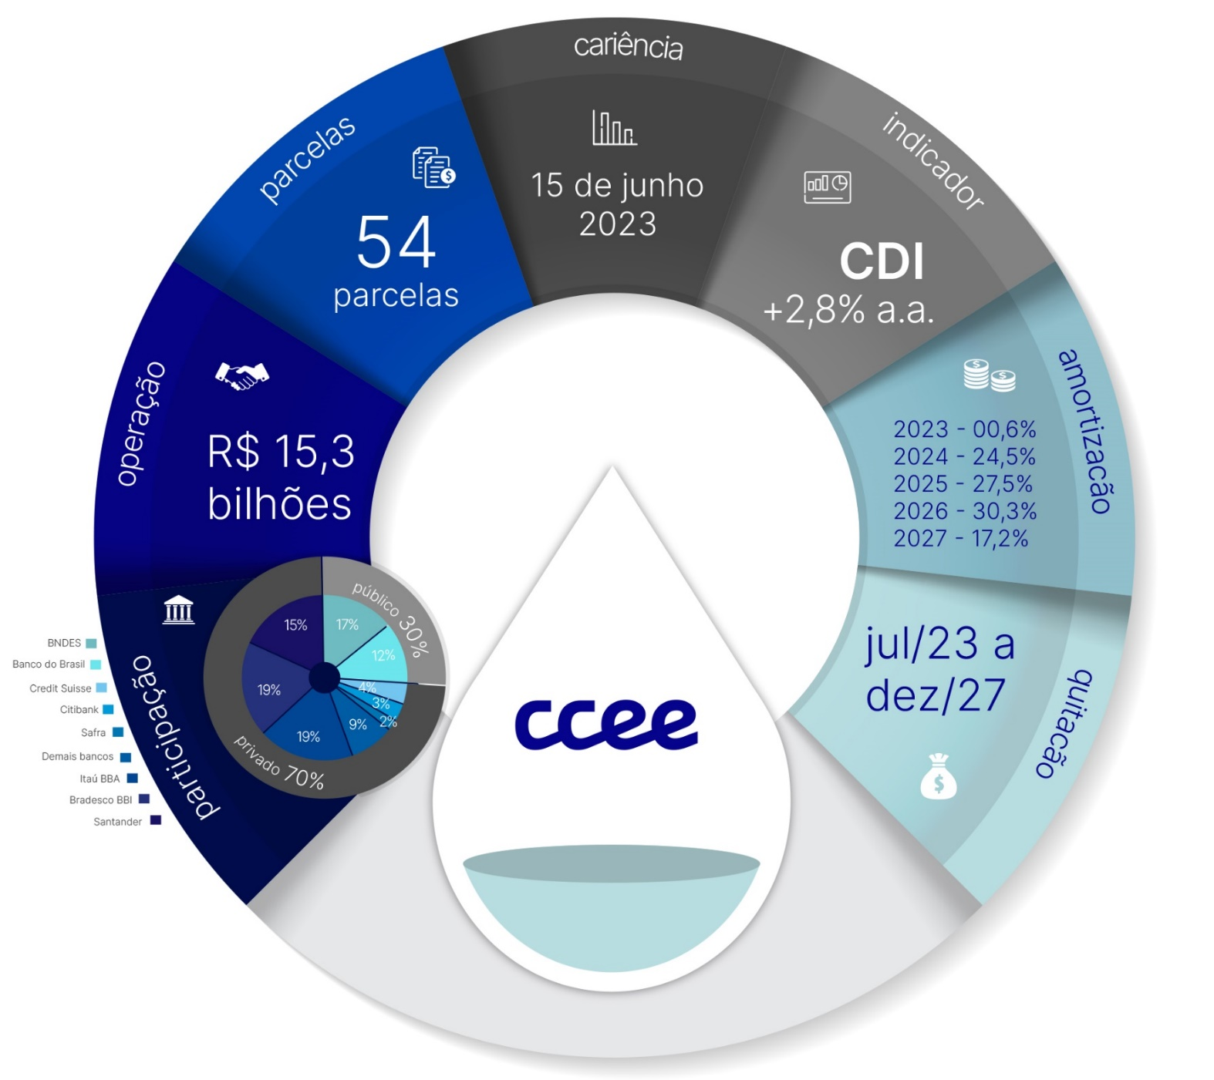
Pagamento Conta Escassez Hídrica
Escassez Hídrica
Criada para auxiliar o setor elétrico diante dos custos decorrentes do cenário de baixa hidrologia e de aumento da geração termelétrica registrados ao longo de 2021. Estruturada por atuação conjunta entre o Ministério de Minas e Energia (MME), o Ministério da Economia (ME) e a Agência Nacional de Energia Elétrica (Aneel), a operação foi contratada e será administrada pela Câmara de Comercialização de Energia Elétrica (CCEE)..
Para o consumidor, a iniciativa permitiu a postergação e parcelamento dos impactos tarifários decorrentes do período de crise hidrológica, não impactando imediatamente as contas de energia. Dessa forma, os eventuais aumentos na tarifa, necessários diante da situação, serão diluídos em 54 meses – prazo de liquidação do empréstimo.
AMAPÁ
Financiamento o pagamento da conta Escassez Hídrica no Amapá de forma a não impactar a tarifa em 2023
Saldo considerado para 2023
Empréstimo:
R$ 73 MM
Impacto no Processo Tarifário de 2023
- 10,6 pp
CDE:
R$ 4,4MM
Impacto no Processo Tarifário de 2023
- 0,6 pp
Saldo em Aberto AMAPÁ:
R$ 312 MM
Saldo em Aberto BRASIL:
R$ 5,5 Bilhões
Medida Legal e Acordo com os bancos

Slide 14
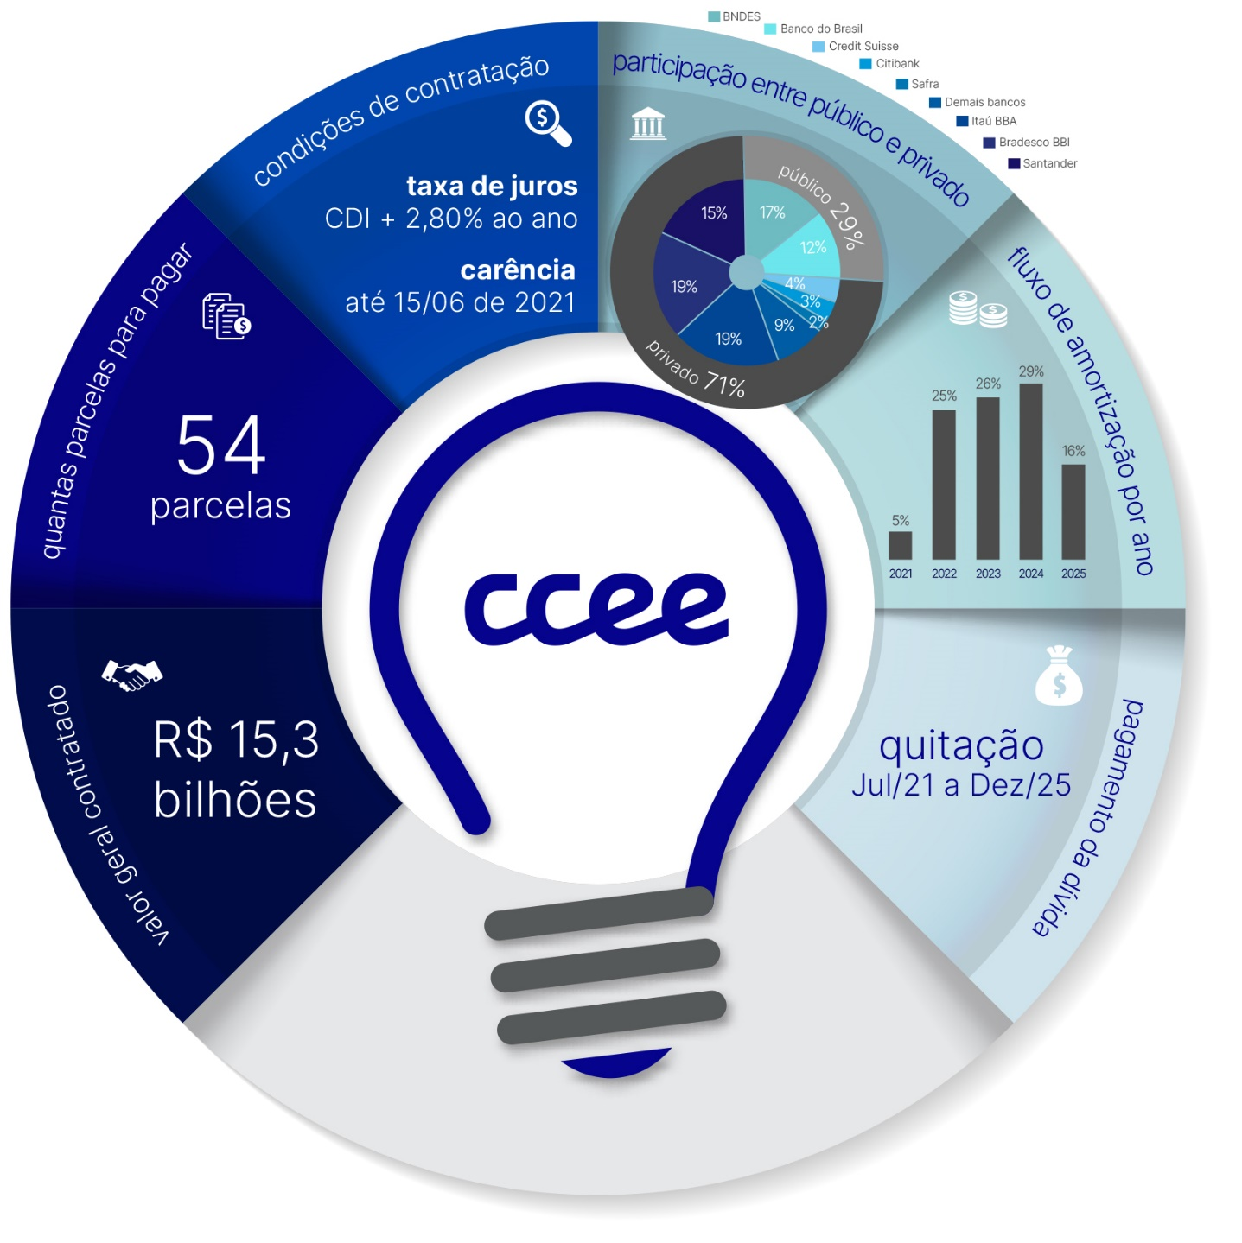
Pagamento Conta COVID
Conta COVID
Operação financeira criada para auxiliar o caixa das distribuidoras de energia elétricas impactadas pela pandemia da Covid-19, estruturada em conjunto com o Ministério de Minas e Energia (MME), o Ministério da Economia (ME) e a Agência Nacional de Energia Elétrica (Aneel). O empréstimo contratado e administrado pela Câmara de Comercialização de Energia Elétrica (CCEE) teve como objetivo garantir a liquidez do setor, ao mitigar os impactos da redução do consumo e do aumento de inadimplência.
Para o consumidor, a iniciativa representou a postergação e o parcelamento de impactos tarifários que, caso contrário, teriam efeitos imediatos nas contas de energia. Os eventuais aumentos na tarifa, necessários diante da situação, foram diluídos em 60 meses.
Os repasses dos montantes contratados para as empresas de distribuição ocorreram até dezembro de 2020 e a amortização as operações se dará por meio encargo tarifário chamado de CDE-COVID.
AMAPÁ
Proposta
Financiamento para o pagamento da Conta Covid no Amapá de forma a não impactar a tarifa em 2023
Saldo considerado para 2023 ➔ R$ 35 MM
Saldo em Aberto AMAPÁ:
R$ 140 MM
Saldo em Aberto BRASIL:
R$ 6,5 Bilhões
Impacto no Processo Tarifário de 2023
- 4,8 pp
Viabilização do Recurso
Medida Legal e Acordo com os bancos

Slide 15
Compensação Financeira pela Utilização dos Recursos Hídricos
-2,3 pp Impacto no ITR 2023
2021
2023
R$ 17,2
Acumulado até junho
Valores em MM
Valores em MM
R$ 11,1
R$ 7,5
R$ 4,8
R$ 5
R$ 3,4
R$ 1,5
R$ 2
R$ 1
R$ 3,1
Município Ferreira Gomes
Município Laranjal do Jari
Município Porto Grande
Estado Amapá
Total
Município Ferreira Gomes
Município Laranjal do Jari
Município Porto Grande
Estado Amapá
Total
2022
R$ 17,9
Balanço Energético 2023 | MWh
Valores em MM
Acumulado até maio
449
196
1.819
R$ 7,6
R$ 4,9
528
1.042
R$ 3,8
R$ 1,6
646
- 777
Município Ferreira Gomes
Município Laranjal do Jari
Município Porto Grande
Estado Amapá
Total
Cachoeira Caldeirão
Coaracy Nunes
Ferreira Gomes
Santo Antonio Jari
Total
Gerado
Consumo no Estado
Energia Exportada
-2,4 pp Impacto no ITR 2023

